Slide 1


CHÀO MỪNG CÁC CON
ĐẾN VỚI TIẾT ĐẠO ĐỨC
LỚP 2

Slide 2


Bài 13
Tìm kiếm sự hỗ trợ ở nơi công cộng (tiết 2)

Slide 3

Yêu cầu cần đạt:
Học sinh thực hiện được việc tìm kiếm sự hỗ trợ ở nơi công cộng.
*Phát triển năng lực và phẩm chất:
- Rèn năng lực phát triển bản thân, điều chỉnh hành vi.
- Hình thành phẩm chất yêu nước, trách nhiệm, chăm chỉ.

Slide 4
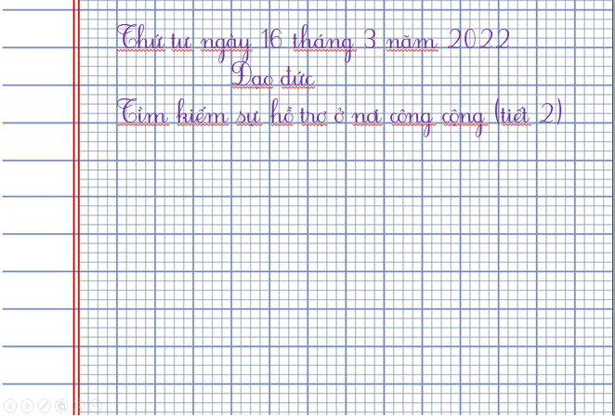

Slide 5


Khám phá

Slide 6

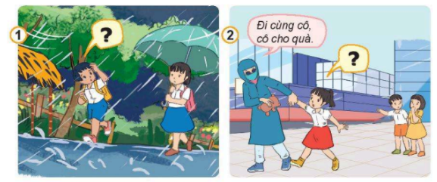
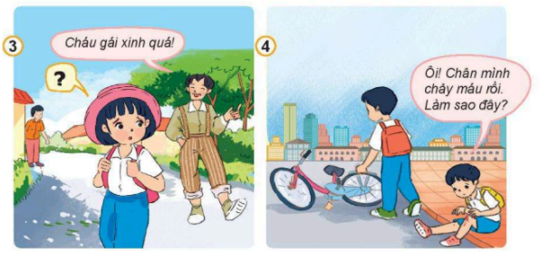
1
Xử lí tình huống

Slide 7
Khi trời mưa to lúc tan học mà em không mang áo mưa, ô,… em hãy nhờ các bạn cho che ô cùng hoặc mượn áo mưa mọi người.

Slide 8
Khi có người lạ cho quà hoặc lôi kéo em đi cùng họ, em hãy hét hoặc la lên để nhờ sự giúp đỡ của những người xung quanh.

Slide 9
Khi có người lạ mặt đi theo em, em hãy tìm kiếm sự hỗ trợ của những người xung quanh nhé!

Slide 10
Khi bị va chạm xe trên đường đi học, em hãy tìm kiếm sự hỗ trợ của những người xung quanh nhé!

Slide 11

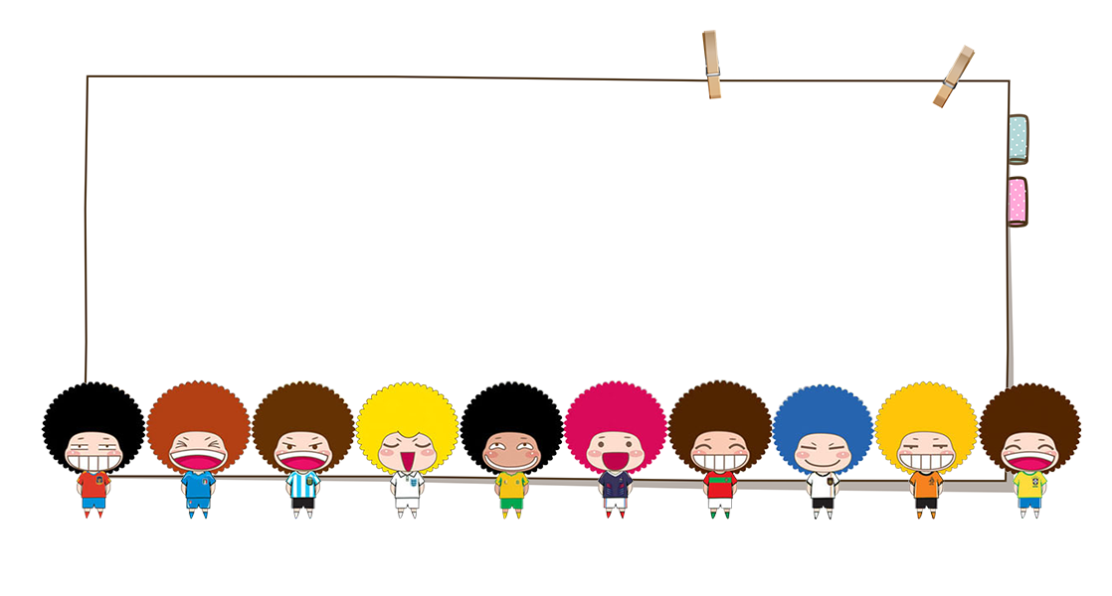
Gặp mưa to trên đường đi học, có người lạ cho quà, rủ đi chơi hoặc bám theo em,… em không thể tự giải quyết được mà hãy tìm kiếm sự hỗ trợ từ những người xung quanh nhé!

Slide 12

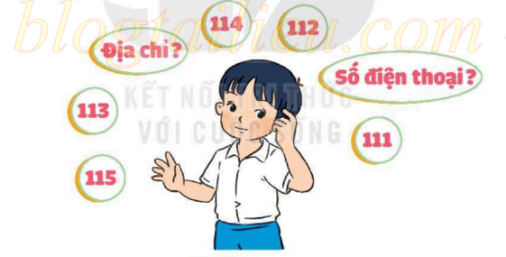
Lập danh sách các số điện thoại và địa chỉ cần ghi nhớ để tìm kiếm sự hỗ trợ khi cần thiết.

Slide 13


Slide 14


Chào tạm biệt các con.
Chúc các con chăm ngoan, học tập tốt!

